Slide 1

第3章 正投影法基本知识
3.1 三面投影体系与物体的三视图
3.2 点的投影
3.3 直线的投影
3.4 平面的投影

Slide 2
第3章 正投影法基本知识
本章学习目标
  了解三面投影体系；
  了解点、直线、平面的投影特性。

Slide 3
第3章 正投影法基本知识
本章学习内容
  三面投影体系的建立；
  点的三面投影及其规律，两点的相对位置；
  各种位置直线的投影特点，直角三角形法求直线的实长，两直线的相对位置；
  各种平面的表示法，各种位置平面的投影特点，直线与平面、平面与平面的相对位置。

Slide 4


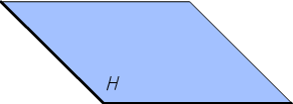
3.1 三面投影体系与物体的三视图
一、三投影面体系与物体的三视图
空间形体1
1.单面投影
空间点
仅有单面投影不能唯一确定几何元素的空间位置及物体的真实形状
空间形体2
投影面

Slide 5

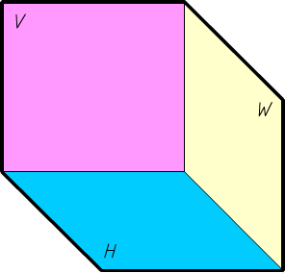


2.三投影面体系
三个相互垂直的投影面V、H和W构成三投影面体系。
将空间分为八个区域称为分角，分别称第一、二……八分角。
我国国家标准优先采用第一角法。

Slide 6
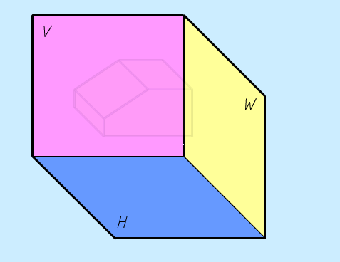
3.三视图的形成
物体分别对三个投影面投影，形成三面投影。
在画物体投影图时，需将三个投影面展开到同一平面上。
V面保持不动，H面绕OX轴向下旋转90°与V面重合，W面绕OZ轴向右旋转90°与V面重合。

Slide 7
三视图
在作三视图时，可不画出投影轴和投影面边框线
正面投影，即物体从前向后投射所得的投影，称为主视图；
水平投影，即物体从上向下投射所得的投影，称为俯视图；
侧面投影，即物体从左向右投射所得的投影，称为左视图。

Slide 8
二、三视图的投影规律及方位对应关系
主、俯视图——共同反映物体的长度方向的尺寸，简称“长对正”；
主、左视图——共同反映物体的高度方向的尺寸，简称“高平齐”；
俯、左视图——共同反映物体的宽度方向的尺寸，简称“宽相等”。

Slide 9
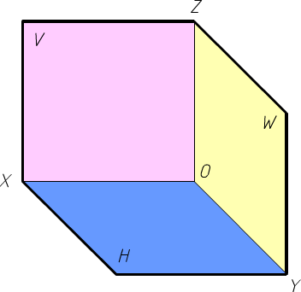
3.2 点的投影
一、点的三面投影
空间点用大写拉丁字母如A、B、C…表示；
水平投影用相应小写字母a表示；
正面投影用相应小写字母加一撇a’表示；
侧面投影用相应小写字母加二撇a”表示。

Slide 10
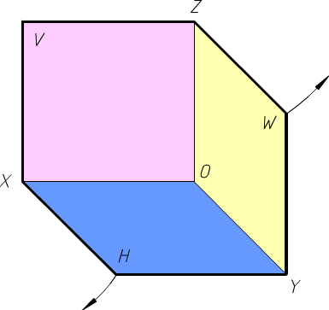
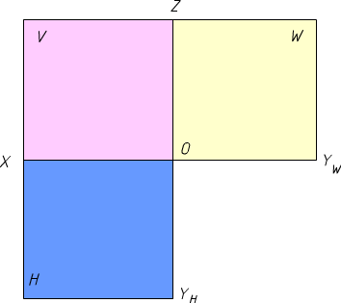
二、点的三面投影规律
aa’⊥OX，a’a_{z}=aa_{yh}=X_{A}
a’a”⊥OZ，a’a_{x}=a”a_{yw}=Z_{A}
aa_{x}=a”a_{z}=Y_{A}

Slide 11
点的投影
作图时，为了表示aa_{x}=a”a_{z}的关系，常用过原点O的45°斜线或以O为圆心的圆弧把点H面与W面投影关系联系起来。

Slide 12
例3-1 已知点A的两面投影，求点A的第三面投影
解题步骤：
(1) 过原点O作45°辅助线；
(2) 过a作平行OX轴的直线与45°辅助线相交一点；
(3) 过交点作⊥OY_{W}的直线；
(4) 该直线与过a’且平行OX轴的直线相交于一点即为a” 。

Slide 13
三、点的相对位置及重影点
A在B的上、后、左
1.点的相对位置
两点的相对位置指两点在空间的上下、前后、左右位置关系。
判断方法：
x 坐标大的在左；
y 坐标大的在前；
z 坐标大的在上。

Slide 14
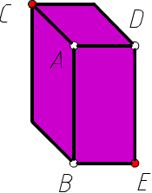
1.点的相对位置
C点在E点之后；
C点在E点之上；
C点在E点之左。

Slide 15
2.重影点
若两点在某一投影面的投影重合在一起，则此两点称该投影面的重影点。
A、B为基于H面的重影点。
不可见点一般加括号表示
思考：基于V面、W面的重影点的投影图。

Slide 16
3.3 直线的投影
两点确定一条直线，将两点的同名投影用直线连接，就得到直线的同名投影。

Slide 17
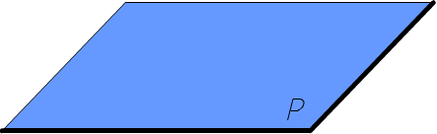
一、直线的投影特性
⒈ 直线对一个投影面的投影特性
垂直于投影面；
投影积聚为一点；
积 聚 性
直线平行于投影面；
投影反映线段实长；
显实性
直线倾斜于投影面；
投影比空间线段短；
类似性

Slide 18
⒉ 直线在三个投影面中的投影特性
其投影特性取决于直线与三个投影面间的相对位置。
正平线（平行于Ｖ面）
平行于某一投影面而
与其余两投影面倾斜
投影面平行线
侧平线（平行于Ｗ面）
统称特殊位置直线
水平线（平行于Ｈ面）
正垂线（垂直于Ｖ面）
垂直于某一投影面
投影面垂直线
侧垂线（垂直于Ｗ面）
铅垂线（垂直于Ｈ面）
与三个投影面都倾斜的直线
一般位置直线

Slide 19
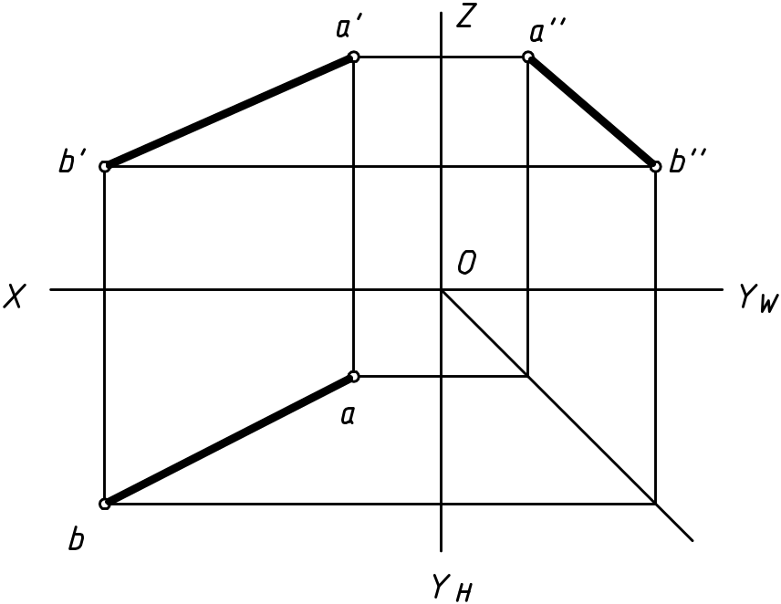
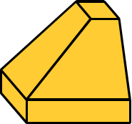
1.一般位置直线
一般位置直线对三个投影面都倾斜
α为直线对H面的倾角，且ab=Abcosα；
β为直线对V面的倾角，且a’b’=Abcosβ；
γ为直线对W面的倾角，且a”b”=Abcosγ。

Slide 20
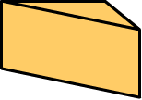
2.投影面平行线——水平线
实长
水平投影ab=AB；
正面投影a’b’‖ OX，侧面投影a”b” ‖OY_{W}，都不反映实长；
ab与OX夹角反映β实际大小，ab与OY_{H}夹角反映γ实际大小。
平行于H面，对V、W面倾斜

Slide 21
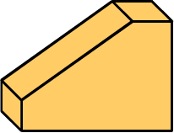
2.投影面平行线——正平线
实长
正面投影a’b’=AB；
水平投影ab‖ OX，侧面投影a”b” ‖OZ，都不反映实长；
a’b’与OX夹角反映α实际大小，a’b’与OZ夹角反映γ实际大小。
平行于V面，对H、W面倾斜

Slide 22
直线AB与哪个投影面平行？
2.投影面平行线——侧平线
实长
侧面投影a”b”=AB；
水平投影ab‖ OY_{H}，正面投影a’b’ ‖OZ，都不反映实长；
a”b”与OY_{W}夹角反映α实际大小，a”b”与OZ夹角反映β实际大小。
平行于W面，对H、V面倾斜

Slide 23
投影面平行线的投影特性
名称 | 水平线(‖H面，对V、W面倾斜) | 正平线(‖V面，对H、W面倾斜) | 侧平线(‖W面，对H、V面倾斜)
投 影 图
投 影 特 性 | 1.水平投影ab=AB； 2.正面投影a’b’‖ OX，侧面投影a”b” ‖OY_{W}，都不反映实长； 3.ab与OX夹角反映β实际大小，ab与OY夹角反映γ实际大小。 | 1.正面投影a’b’=AB； 2.水平投影ab‖ OX，侧面投影a”b” ‖OZ，都不反映实长； 3.a’b’与OX夹角反映α实际大小，a’b’与OZ夹角反映γ实际大小。 | 1.侧面投影a”b”=AB； 2.水平投影ab‖ OY_{H}，正面投影a’b’ ‖OZ，都不反映实长； 3.a”b”与OY_{W}夹角反映α实际大小，a”b”与OZ夹角反映β实际大小。

Slide 24
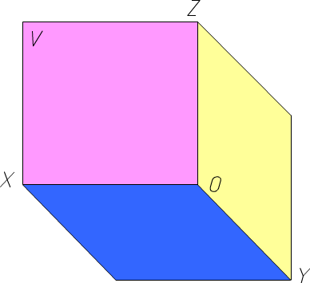
3.投影面垂直线——铅垂线
实长
实长
积聚
水平投影a(b)积聚成一点；
正面投影a’b’⊥OX，侧面投影a”b” ⊥OY_{W}，a’b’= a”b”=AB。
垂直于H面，平行于V、W面

Slide 25
3.投影面垂直线——正垂线
直线AB垂直于哪个投影面?
积聚
实长
实长
垂直于V面，平行于H、W面
正面投影a’(b’)积聚成一点；
水平投影ab⊥OX，侧面投影a”b” ⊥OZ，ab= a”b”=AB。

Slide 26
3.投影面垂直线——侧垂线
直线AB垂直于哪个投影面?
实长
积聚
实长
垂直于W面，平行于H、V面
侧面投影a”(b”)积聚成一点；
水平投影ab⊥OY_{H}，正面投影a’b’ ⊥OZ，ab= a’b’=AB。

Slide 27
投影面垂直线的投影特性
名称 | 铅垂线(H面，‖V、W面) | 正垂线(V面，‖H、W面) | 侧垂线(W面，‖H、V面)
投 影 图
投 影 特 性 | 1.水平投影a(b)积聚成一点； 2.正面投影a’b’ ⊥ OX，侧面投影a”b” ⊥ OY_{W}，a’b’= a”b”=AB。 | 1.正面投影a’(b’)积聚成一点； 2.水平投影ab ⊥OX，侧面投影a”b” ⊥ OZ，ab= a”b”=AB。 | 1.侧面投影a”(b”)积聚成一点； 2.水平投影ab ⊥ OY_{H}，正面投影a’b’ ⊥ OZ，ab= a’b’=AB

Slide 28
二、直角三角形法
一般位置直线的三个投影都小于直线的实长；
也不能反映其与投影面的夹角。
如何求一般位置直线的实长?
直角三角形法

Slide 29
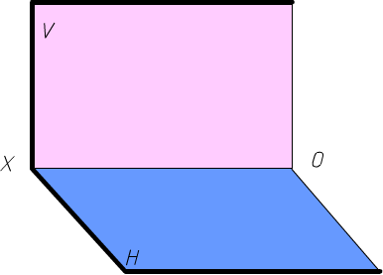
二、直角三角形法
与H面夹角
AB实长
过点A作AB₀ ∥ab，则ΔABB₀为直角三角形；
AB₀=ab，
BB₀=Z_{b}－Z_{a}，即A、B两点Z坐标之差。

Slide 30
例3-2 已知直线AB的水平投影及直线对H 面的倾角α=30°，点A的正面投影a’，求AB的正面投影和实长。
(1) 在水平投影上，过点b作ab的垂线；
(2) 以α=30°作直角三角形abB₀ ；
(3) 根据bB₀和点的投影规律可求得b₁’b₂’，连接a’b₁’， a’ b₂’即得直线AB的正面投影。
AB的实长

Slide 31
三、属于直线上的点
点在直线上，则点的投影必在直线的同面投影上。

Slide 32
1.属于直线上的点
点C在直线AB上
点C、
D不在直线AB上
e’
反之，若点的投影在直线的同面投影上，则点必在直线上；
根据点在直线上这一属性就可以判断点是否在直线上。
e

Slide 33
2.点分直线成定比
直线上的点分直线为定比，其点的投影分直线的投影为空间相同的比例。
点分直线定比定理
BC：CA
= b’c’：c’a’
= bc：ca

Slide 34
四、两直线的相对位置
两直线的相对位置有三种情况：平行、相交、交叉。
1.平行两直线
当两直线平行则两直线同面投影均相互平行；
反之，若两直线同面投影平行，则该两直线平行。
直线AB∥CD

Slide 35
试判断图中CD与 AB是否平行？
AB 与 CD不平行
虽然ab∥cd，并且a’b’∥c’d’，
但侧面投影a”b” 与c”d ”相交。
作出第三面投影来判断。

Slide 36
2.相交两直线
交点连线kk’⊥OX轴
若两直线相交，两直线的同面投影也相交，
且交点符合点的投影规律。

Slide 37
3.交叉两直线
直线AB和CD是否相交?
“交点”不符合点的投影规律，两直线不相交。
空间两直线既不平行也不相交，称该两直线为交叉两直线，
交叉两直线的同面投影可能相交，
但其交点并不是空间交点的投影，而是重影点。

Slide 38
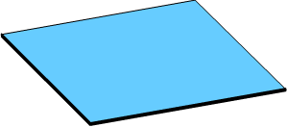
五、直角投影定理
AB⊥BC
BC∥H面且ab⊥bc
DE⊥EF
DE∥V面且d’e’⊥e’f’
互相垂直的两直线，
如果其中一条线平行于某一投影面时，
两直线在该投影面上的投影也相互垂直。

Slide 39
例3-3 已知直线AB为正平线，且直线AC垂直于直线AB，求作直线AC的两面投影。
(1) 作a’b’⊥a’c’；
(2) 由c’作OX轴的垂线；
(3) 连接ac。
此题有多少个解？
无数解

Slide 40
例3-4 求点A到直线BC的距离。
分析题图可知，BC为水平线
(1) 由点a作bc的垂线ad，交bc于点d ；
(2) 由点d作OX轴的垂线，交b’ c’于点 d’；连接a’d’；
(3) 运用直角三角形法，求出AD的实长。
距离

Slide 41

3.4 平面的投影
一、平面的表示法
空间平面可用下列任意一组几何元素来表示。
P
P
P
P
P
不在同一直线上的三点
一直线和直线外一点
相交两直线
平行两直线
任意平面图形

Slide 42
平面对于三投影面的位置可分为三类：
正垂面
垂直于某一投影面，倾斜于另两个投影面
投影面垂直面
侧垂面
铅垂面
特殊位置平面
正平面
平行于某一投影面，
垂直于另两个投影面
投影面平行面
侧平面
水平面
与三个投影面都倾斜
一般位置平面

Slide 43

1.一般位置平面的投影
一般位置平面对三个投影面都是倾斜的；
三面投影都反映为类似形。

Slide 44
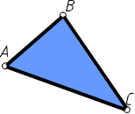
2.投影面垂直面的投影——铅垂面
垂直于一个投影面与另外两个投影面倾斜的平面称为投影面垂直面。
垂直H面的平面称铅垂面。
β
γ
水平投影积聚成一直线；
积聚
正面投影和侧面投影均为原形的类似形。

Slide 45
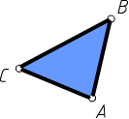
2.投影面垂直面的投影——正垂面
垂直V面的平面称正垂面。
平面垂直于哪个投影面?
积聚
γ
α
正面投影积聚成一直线，
水平投影和侧面投影均为原形的类似形。

Slide 46
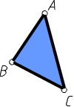
2.投影面垂直面的投影——侧垂面
垂直W面的平面称侧垂面。
平面垂直于哪个投影面?
积聚
γ
α
侧面投影积聚成一直线，
水平投影和正面投影均为原形的类似形。

Slide 47
投影面垂直面的投影特性
名称 | 铅垂面(H面) | 正垂面(V面) | 侧垂面(W面)
投 影 图
投 影 特 性 | 1.水平投影积聚成一直线； 2.正面投影和侧面投影均为原形的类似形。 | 1.正面投影积聚成一直线； 2.水平投影和侧面投影均为原形的类似形。 | 1.侧面投影积聚成一直线； 2.水平投影和正面投影均为原形的类似形。

Slide 48

3.投影面平行面的投影——水平面
平行于一个投影面与另外两个投影面垂直的平面称为投影面平行面
平行H面的平面称水平面。
实形
水平投影反映实形，
正面投影积聚成一直线，并平行于OX轴，
侧面投影积聚成一直线，并平行于OY_{W}轴。

Slide 49
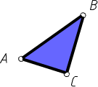
3.投影面平行面的投影——正平面
平行V面的平面称正平面。
平面平行于哪个投影面?
实形
正面投影反映实形，
水平投影积聚成一直线，并平行于OX轴，
侧面投影积聚成一直线，并平行于OZ轴。

Slide 50

3.投影面平行面的投影——侧平面
平行W面的平面称侧平面。
平面平行于哪个投影面?
实形
侧面投影反映实形，
水平投影积聚成一直线，并平行于OY_{H}轴，
正面投影积聚成一直线，并平行于OZ轴。

Slide 51
投影面平行面的投影特性
名称 | 水平面(‖H面) | 正平面(‖V面) | 侧平面(‖W面)
投 影 图
投 影 特 性 | 1.水平投影反映实形； 2.正面投影和侧面投影积聚成一直线。 | 1.正面投影反映实形； 2.水平投影和侧面投影积聚成一直线 | 1.侧面投影反映实形； 2.水平投影和正面投影积聚成一直线。

Slide 52
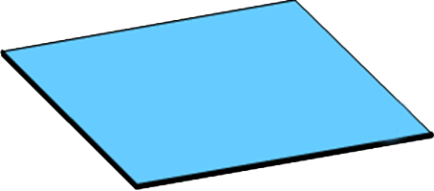
二、平面上的点和线、属于面内的投影面平行线
1.平面上的点和线
点在平面上的条件是：
若点在平面上的任一已知直线上，则点则在该平面上。
点M在AB上，点N在BC上。

Slide 53
1.平面上的点和线
直线在平面上的条件是：
若一直线通过平面上任意两已知点，则直线在该平面上。
点M在AB上，点N在BC上，
因此，MN在平面ABC上。

Slide 54
1.平面上的点和线
直线在平面上的条件是：
若一直线通过平面上任一已知点，且平行该平面内任一条不通过该点的已知直线，则直线在该平面上。

Slide 55
2.平面内的投影面平行线
属于平面且又平行于一个投影面的直线称为平面内的投影面平行线。
平面内平行于H面的直线称为平面内的水平线；
平面内平行于V面的直线称为平面内的正平线；
平面内平行于W面的直线称为平面内的侧平线。

Slide 56
例3-5 已知ΔABC内一点K的水平投影k，求其正面投影k’。
解：通过在平面上作正平线求k’。
(1) 在平面的水平投影△ abc上，过点k作OX轴的平行线12；
(2) 分别由1、2作OX轴的垂线与a’b’、b’c’分别交于1’和2’ ；
(3) 再从点k作垂线与直线1’2’相交于k'。

Slide 57
例3-5 已知ΔABC内一点K的水平投影k，求其正面投影k’。
解：运用点在平面上的条件求k’。
(1) 在平面的水平投影△ abc上，连ak与bc相交于点3；
(2) 由点3作垂线与b’c’相交于点3’；
(3) 连a’3’与过k所作的垂线交于k’。

Slide 58
例3-6 完成四边形的正面投影。
由于四边形ABCD为一平面图形，因此可以利用它的对角线确定点D的正面投影d’，从而完成四边形的正面投影。

Slide 59
三、直线与平面、平面与平面平行
1.直线与平面平行
若空间一直线平行于属于平面的任一直线，则该直线与该平面平行。
CD平行于属于平面P的直线AB，
则CD与平面P平行。

Slide 60
例3-7 已知直线DE∥△ABC，试完成直线DE的水平投影。
解：因为直线DE∥△ABC，所以在△ABC中必可找到一条直线与DE平行。该直线的投影也必然与DE的同面投影平行。

Slide 61
例3-8 试判别直线DE是否平行于△ABC。
解：如果在△ABC所确定的平面内能找到平行于直线DE的直线，则直线DE∥△ABC，否则直线DE与△ABC不平行。
de∥cf，
但d’e’与c’f’不平行，
故直线ED与△ABC不平行。

Slide 62
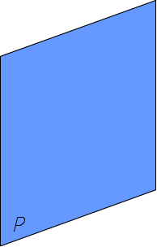

2.平面与平面平行
若属于一平面的相交两直线与属于另一平面的相交两直线对应平行，则两平面平行。
平面P中的L₁与平面Q中的L₃平行，
平面P中的L₂与平面Q中的L₄平行，
可得平面P与平面Q平行。

Slide 63
例3-9 过点K作平面与△ABC平行。
解：要作一平面与△ABC平行，只要过点K作两条相交直线与属于三角形的两条相交直线（边）对应平行就可以了。
过点K作直线KF∥AC，
过点K作直线KE∥AB，
故平面KEF与△ABC平行。

Slide 64
例3-10 判断△ABC与△DEF是否平行。
解：若在△ABC上任作一对相交直线，在△DEF上可以作出一对相交直线与其对应平行，则两三角形互相平行，否则不平行。
由于△ABC中水平线AⅡ与△DEF中水平线FⅢ不平行，
所以△ABC与△DEF不平行。

Slide 65
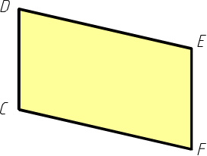
四、直线与平面、平面与平面相交
1.直线与平面相交
直线与平面相交的交点是直线与平面的共有点 ，且交点又是直线投影可见与不可见的分界点。

Slide 66
四、直线与平面、平面与平面相交
1.直线与平面相交

Slide 67
例3-11 求直线AB与△ CDE的交点。
直线AB为铅垂线，
其水平投影积聚为一点a(b) ，
交点K的水平投影k与a(b)重影。
重影点
(1) 求交点K；
(2) 判别可见性；
点Ⅱ与点Ⅲ在V面上是重影点，
其中点Ⅱ在CE上，点Ⅲ在AK上，
通过H面投影判断Ⅱ在Ⅲ之前，从而CE在AK之前。

Slide 68
例3-12 求直线AB与△ CDE的交点。
ΔCDE是铅垂面，
三角形的水平投影有积聚性，
交点K的水平投影k重合在Δcde 上，k点同时又在直线ab上。
(1) 求交点K；
(2) 判别可见性；
点Ⅰ、Ⅱ在V面上是重影点，
通过1和2的位置可判断空间点Ⅰ在点Ⅱ的前方，
因此可判断KB在KE的前方，k’b’可见。

Slide 69
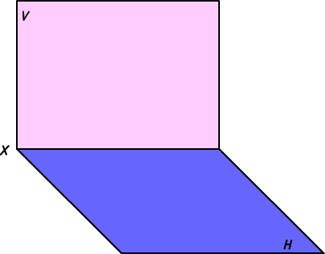
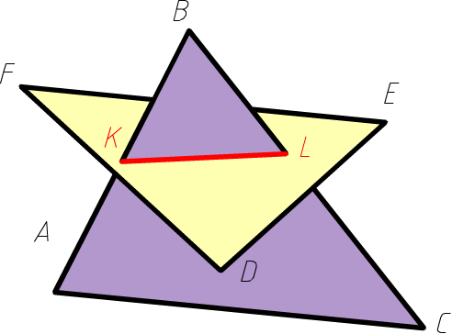
2.平面与平面相交
平面与平面相交的交线是两平面共有线，交线既在第一平面上又在第二平面上，且交线又是两平面可见与不可见的分界线。

Slide 70
例3-13 求作相交两平面△ABC与△ DEF的交线。
△ DEF为水平面
，其正面投影有积聚性，
交线KL的正面投影k’ l’与d’e’f’ 重合 。
(1) 求交线；
(2) 判别可见性。
重影点
重影点

Slide 71
例3-14 求作平面ABCD与△ EFG的交线。
四边形为铅垂面，
其水平投影有积聚性，
交线KL的水平投影kl必与其重合。
(1) 求交线；
重影点
(2) 判别可见性。
点Ⅰ、Ⅱ在V面上是重影点，通过1和2的位置可判断空间点Ⅰ在点Ⅱ的前方，
因此可判断DC在KG的前方，k’g’的部分被平面遮挡。

